Slide 1
Dataproject
Shag project

Slide 2

1
Инструкция по пользованию
Все файлы находятся в папке code/

Slide 3
Инструкция
0.Версия python 3.8
1.Необходимые библиотеки качаем командой pip freeze > requirements.txt из папки code/
2.(В этой инструкции рассматривается первый(консольный) из двух вариантов решения задачи, о втором будет сказано позже)
3.Запускаем файл main.py(python main.py)

Slide 4

//Описание первого решения
Когда вы запустили файл открывается меню, чтобы по нему передвигаться вписывайте цифру пункта
Видео инструкция

Slide 5
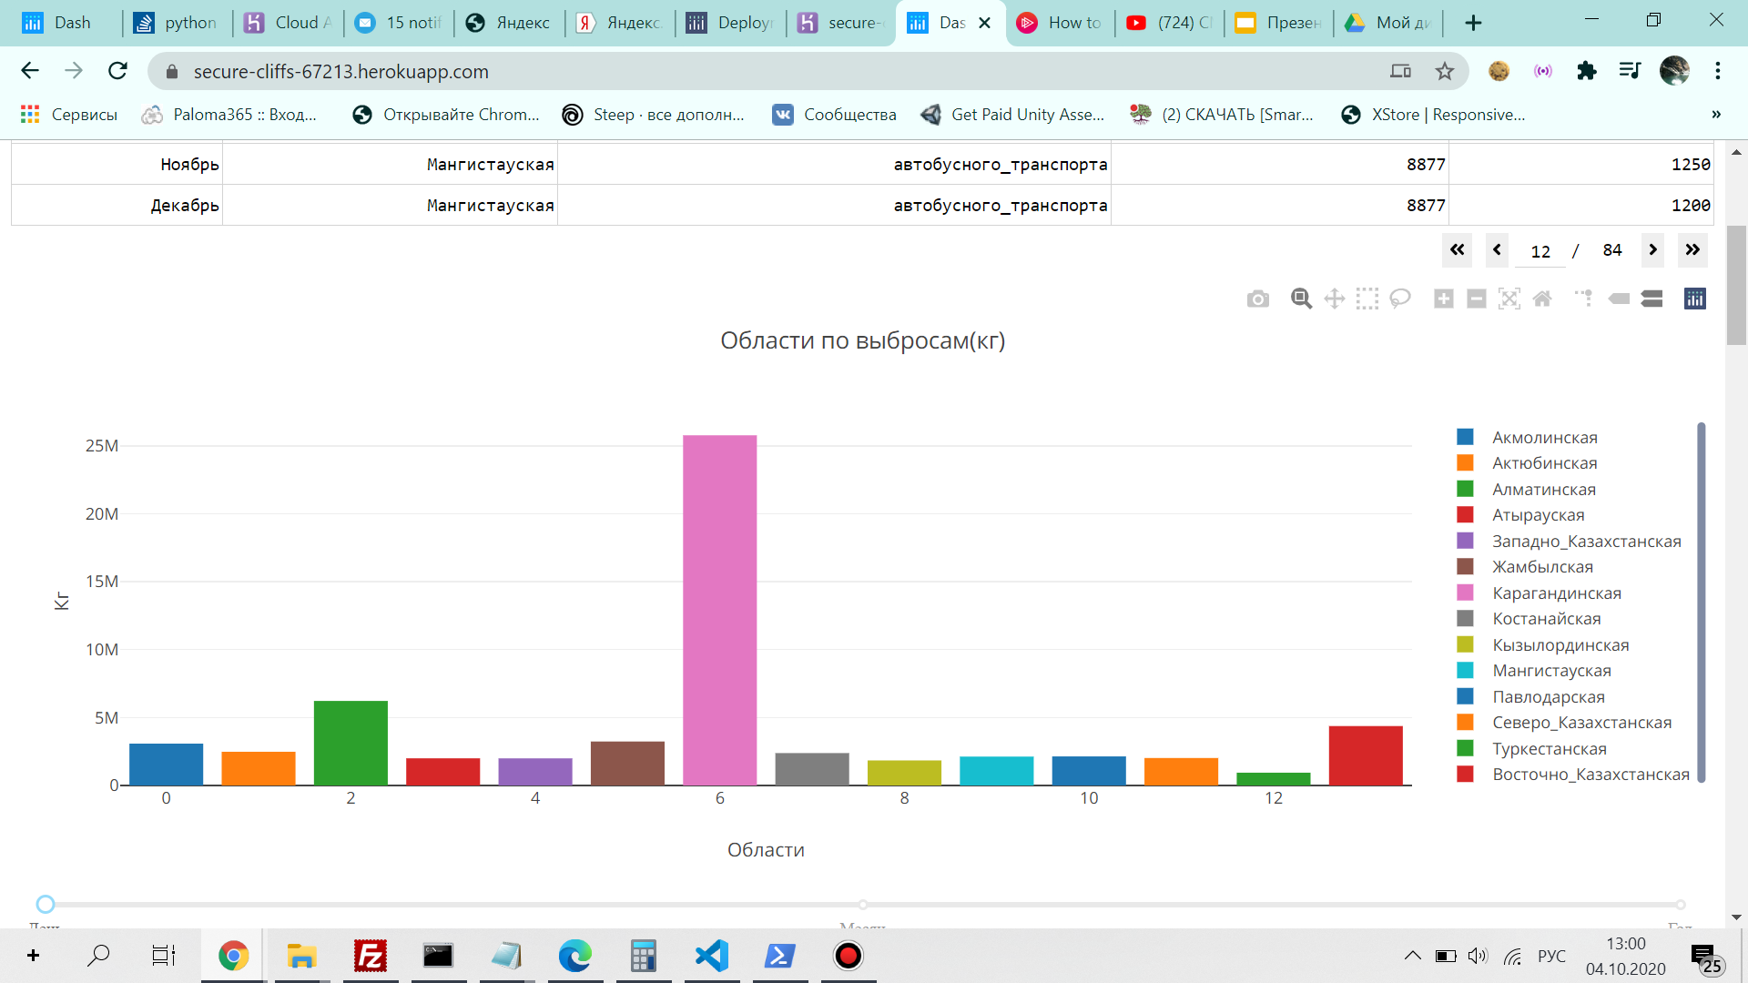
Описание второго решения
Второе решение- Визуальный вариант решения, представляет из себя сайт с интерактивными графиками и таблицей, чтобы взглянуть на него достаточно перейти по ссылке- https://secure-cliffs-67213.herokuapp.com/
Исходный файл- serv.py, запустив его вы можете просмотреть это решение локально

Slide 6
Краткое описание реализации
Скрипт анализирует файлы, структурируя из них json-вариант и обычную таблицу, Консольный вариант работает именно с json структурой когда как web вариант решения работает с таблицей которую как раз чаще всего используют в data science сфере.

Slide 7
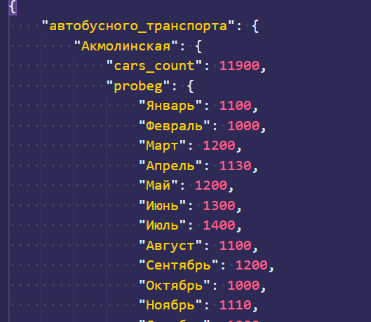
Json структура(ss.json)

Slide 8
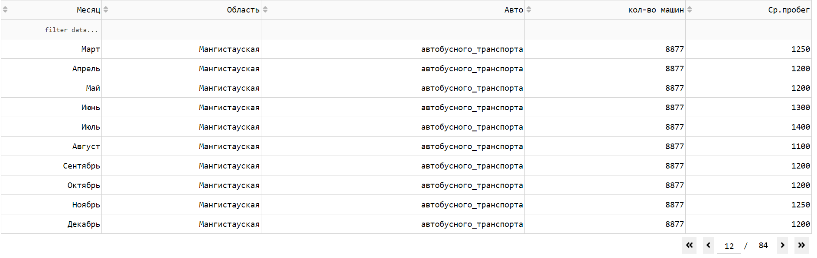
Таблица данных

Slide 9
Спасибо
Вопросы?
https://vk.com/id275048705
tg:@Sasha_Rybkin

